Slide 1
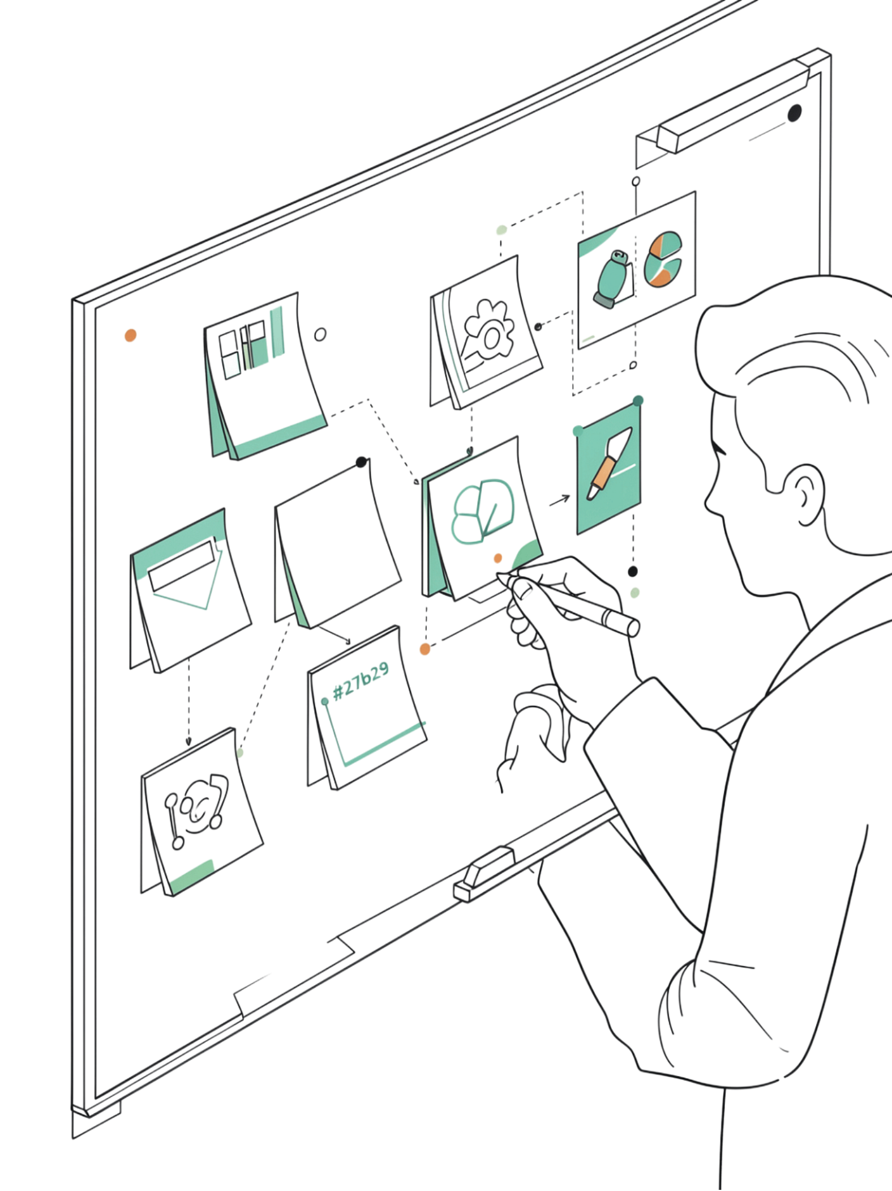

Суть пользовательской истории
Компактное описание потребности, сформулированное с точки зрения пользователя. Фокусируется на результате, который хочет получить пользователь, а не на технических деталях реализации.
User Story — это основа для обсуждения, а не полная спецификация всех взаимодействий.

Slide 2
Классический формат User Story
Как [роль], я хочу [возможность], чтобы [ожидаемая польза]
Пример
Важно
«Как зарегистрированный покупатель, я хочу просматривать историю заказов, чтобы повторно заказывать товары».
Шаблон связывает функциональность с конкретным пользователем и результатом, но не является обязательным синтаксисом.

Slide 3

Определение роли пользователя
Что такое роль?
Чего избегать?
Категория пользователей или заинтересованных сторон, устанавливающая контекст использования функциональности.
Чрезмерно общего обозначения «пользователь», если между категориями участников есть различия.
Пример точности
«Сотрудник службы поддержки» — точнее и информативнее, чем просто «пользователь».

Slide 4

Пользовательская ценность
Часть «чтобы» в формуле
Объясняет, зачем необходима функциональность и какую проблему она решает.
Как отличить нужное от лишнего?
Правильно сформулированная ценность отделяет действительно необходимую возможность от произвольного пожелания. Если ценность неочевидна — назначение истории нужно уточнить.

Slide 5
Критерии качества INVEST
Independent
Минимальные зависимости от других историй
Negotiable
Детали уточняются в ходе работы
Valuable
Наличие ценности для пользователя
Estimable
Возможность оценить трудоёмкость
Small
Объём для выполнения в один период работы
Testable
Возможность проверить результат

Slide 6
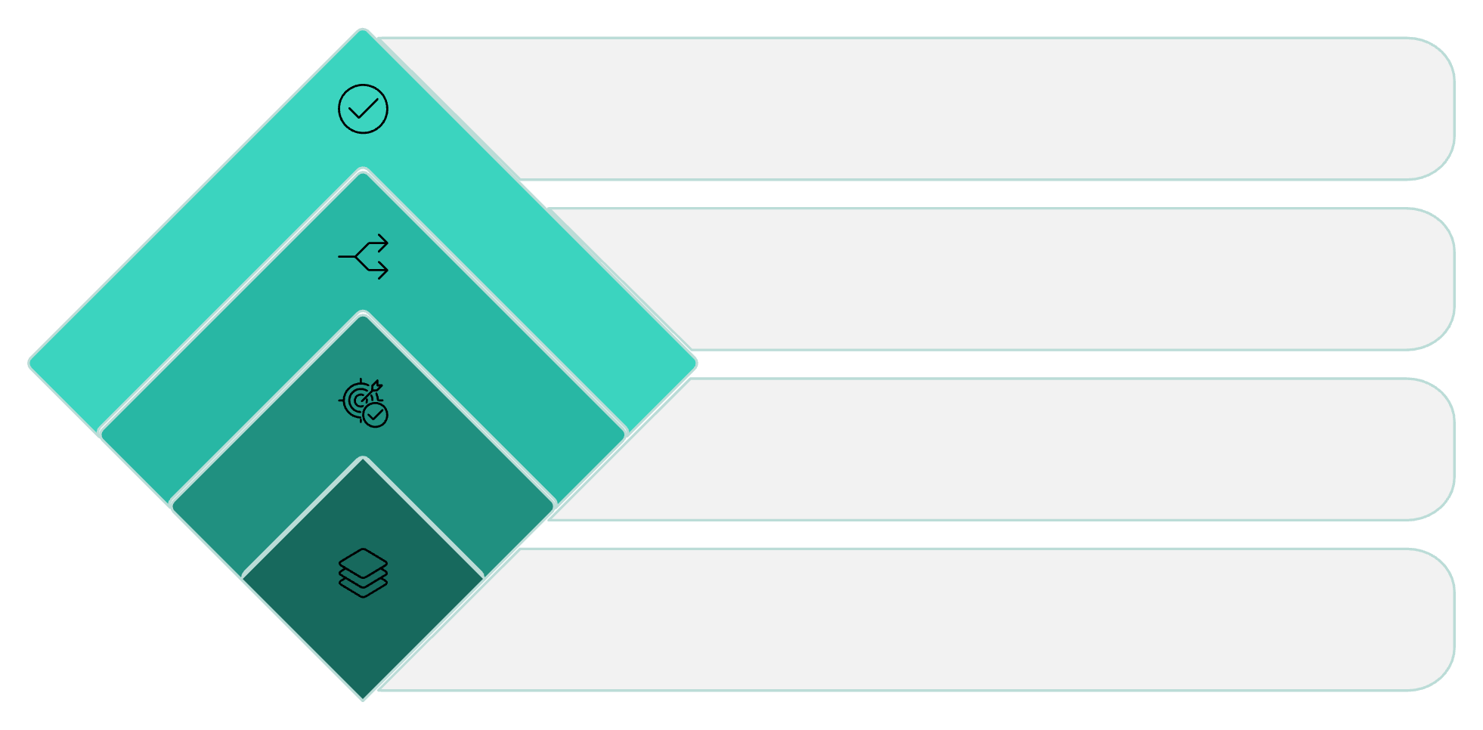
Размер и декомпозиция
Принцип разделения
Готовые итерации
Крупные истории разбиваются на компактные части, каждая из которых предоставляет полезный результат.
Каждая поставляет результат
Разделение
Разбить на небольшие истории
Частая ошибка
Критерии ценности
Выделить пользовательскую ценность
Разделение по техническим компонентам — интерфейс, логика, база данных — превращает истории в технические задачи, лишая их пользовательской ценности.
Эпик
Определить крупную историю

Slide 7

Критерии приёмки
Что определяют?
Конкретные условия, при которых реализацию можно считать соответствующей ожиданиям. Уточняют границы и ожидаемое поведение функциональности.
Каким требованиям отвечают?
Должны быть проверяемыми и относиться непосредственно к истории.
Чем не являются?
Не обязаны описывать все тестовые случаи — они устанавливают условия приемлемости результата.

Slide 8



Формат Given-When-Then
Пример
Given — Дано
Исходное состояние системы
Дано: покупатель авторизован.
Когда: открывает историю заказов.
Тогда: видит список своих заказов.
When — Когда
Событие или действие пользователя
Формат делает критерии приёмки структурированными и однозначно проверяемыми.
Then — Тогда
Ожидаемый результат

Slide 9
User Story и технические задачи
User Story
Техническая задача
Ориентирована на результат для пользователя. Описывает потребность, не затрагивая способ реализации.
Отражает конкретную работу специалистов. Не всегда создаёт прямую пользовательскую ценность.
Пример: обновление инфраструктуры необходимо, но не описывается через пользовательскую историю.

Slide 10
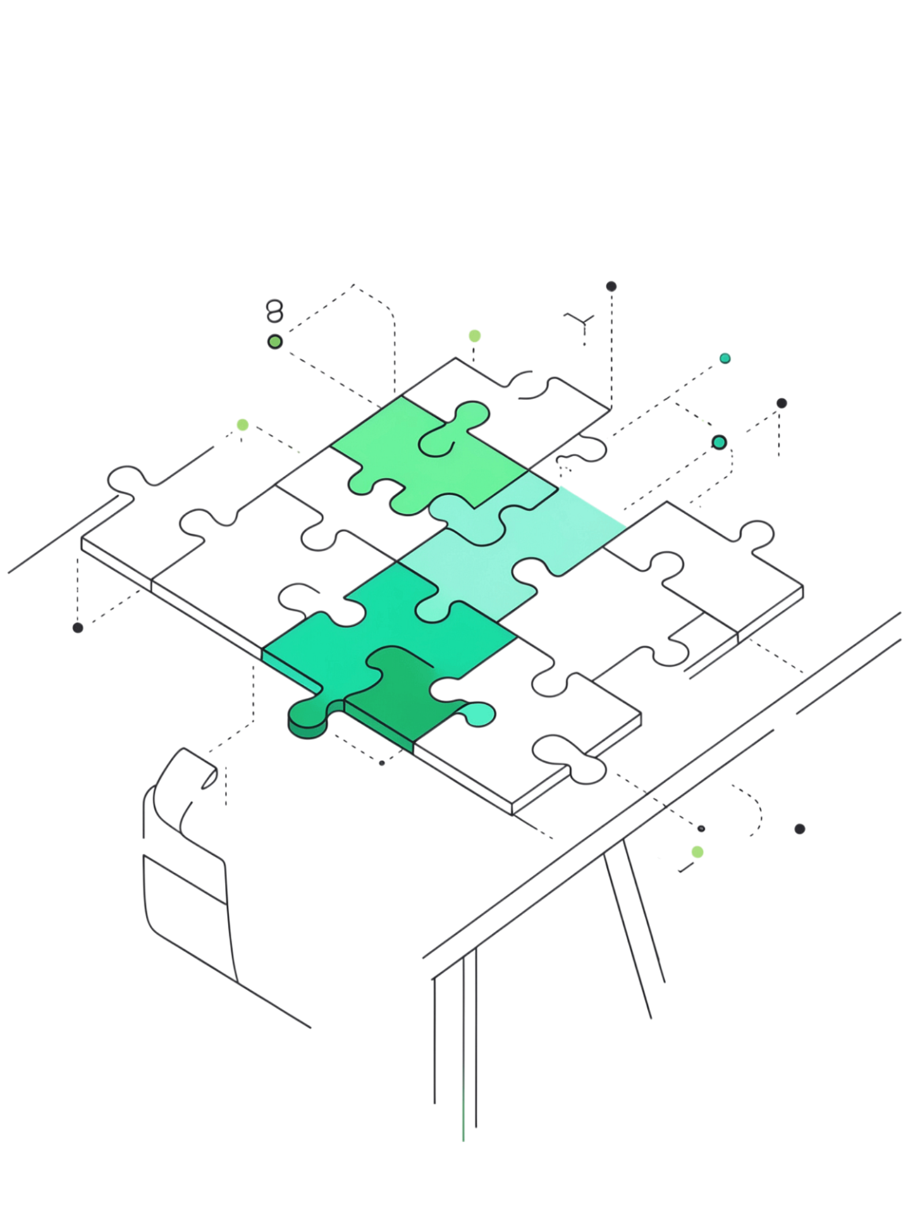
Полноценная пользовательская история
01
02
Понятность
Краткость основного описания
Должна быть ясна всем участникам команды без дополнительных пояснений.
Основной текст остаётся лаконичным — детали фиксируются через критерии приёмки.
03
Связь потребности с результатом
User Story становится удобной единицей, соединяющей пользовательскую потребность с проверяемым итогом разработки.

